Slide 1
SM3 양자회로 구현 https://youtu.be/_5UbHZ86Z6o
IT융합공학부 송경주

Slide 2
SM3 해시함수
양자회로 구현
그루버 알고리즘 적용 자원측정

Slide 3
SM3
SM3는 중국 국가 표준에서 사용되는 암호화 해시함수이다.
32word 단위로 동작하며 최종적으로 256비트의 해시값을 출력한다.
메시지 패딩, 메시지 확장, 압축, 해시 값 출력 순서로 동작한다.

Slide 4
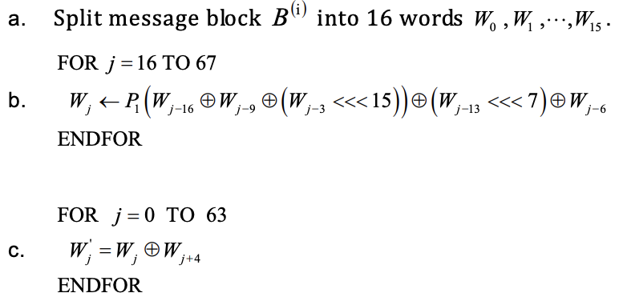
SM3 메시지 확장
패딩 된 입력 메시지를 16개의 워드 단위(w=32)로 나눈 후, 16개의 워드 단위 메시지를 통해 메시지를 확장 시킴.
확장시킨 메시지를 W(i), W’(i) (i=0,..,63) 를 한 쌍으로 압축 함수를 진행함.

Slide 5
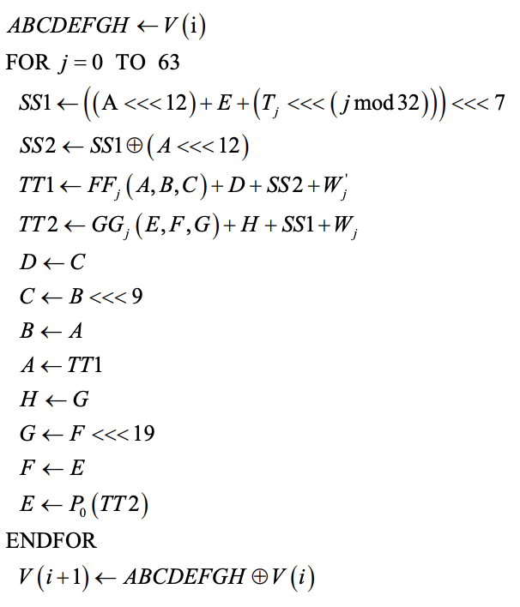
SM3 메시지 압축
확장시킨 메시지를 이용하여 32비트 레지스터 A,B,C,D,E,F,G,H 를 업데이트 한다.
SS1, SS2, TT1, TT2 는 값을 담는 변수이다.
FF와 GG 함수는 AND와 OR을 이용한 계산을 수행한다.
P0은 자기자신을 shift시키며 permutation연산을 수행한다.
메시지 압축을 진행한 뒤 최종 레지스터 값 (32*8 = 256 bit)이 해시 값이 된다.

Slide 6
SM3 양자회로 구현 특징1
기존 SM3에서는 메시지 확장 진행 후 메시지 압축을 수행하여 레지스터를 업데이트 한다.
(문제점) 확장된 메시지 전체를 저장할 큐빗 필요
→ 이러한 문제를 해결하기 위해 메시지 확장과 압축을 섞어서 진행하였다.

Slide 7
SM3 양자회로 구현 특징2
두개의 permutation연산 중 permutation0에서는큐빗을 재사용 할 수 없기 때문에 매 라운드마다 32개의 큐빗을 할당해야 하는 문제가 있었다.
(기존 값을 보관할 큐빗이 필요했음.)
→CNOT연산을 통해 이전 값을 찾아 사용하여 문제점을 해결하였다.

Slide 8
SM3 양자회로 진행 과정
메시지 확장과 압축을 섞어 메시지 저장에 사용할 큐빗을 줄이고 효율적인 양자회로를 구성함.

Slide 9
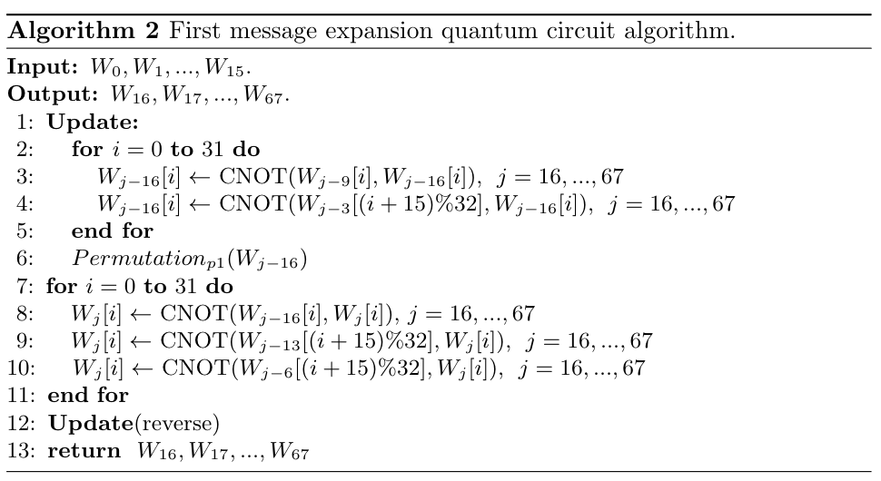
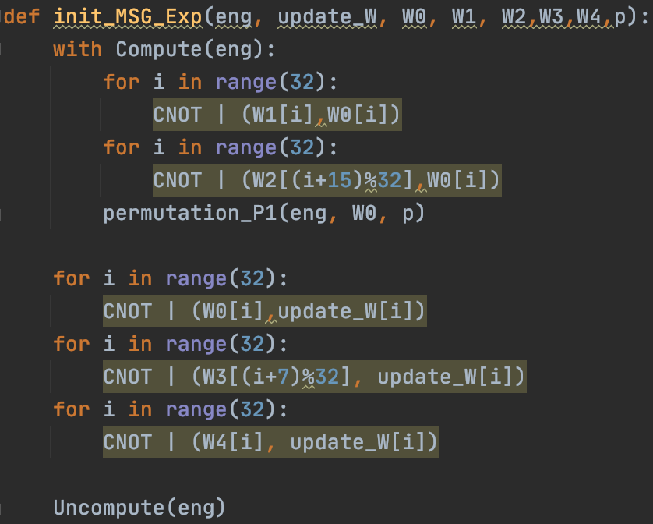
First Message Expansion

Slide 10
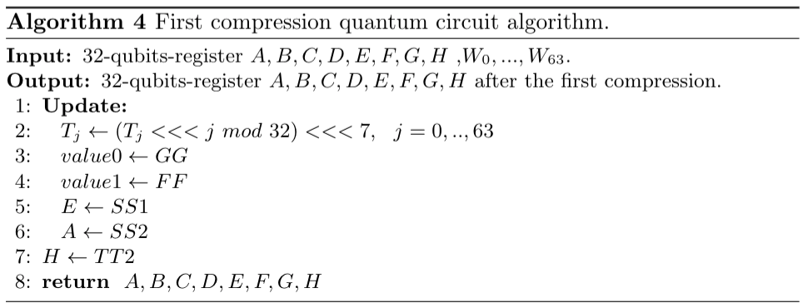
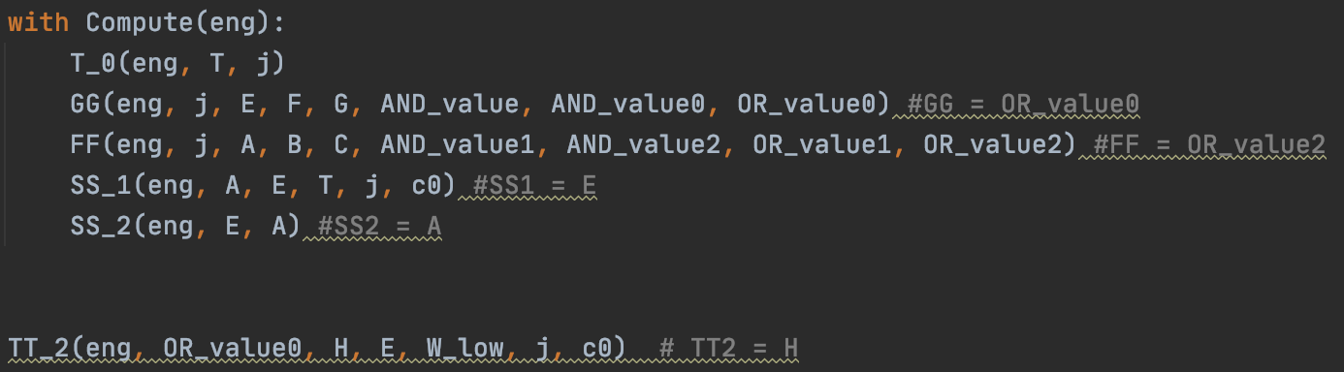
First Compression

Slide 11
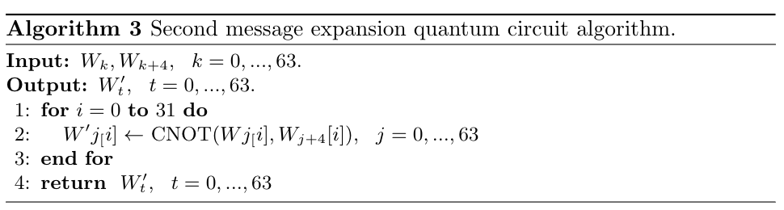
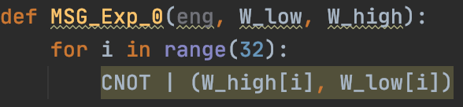
Second Message Expansion

Slide 12
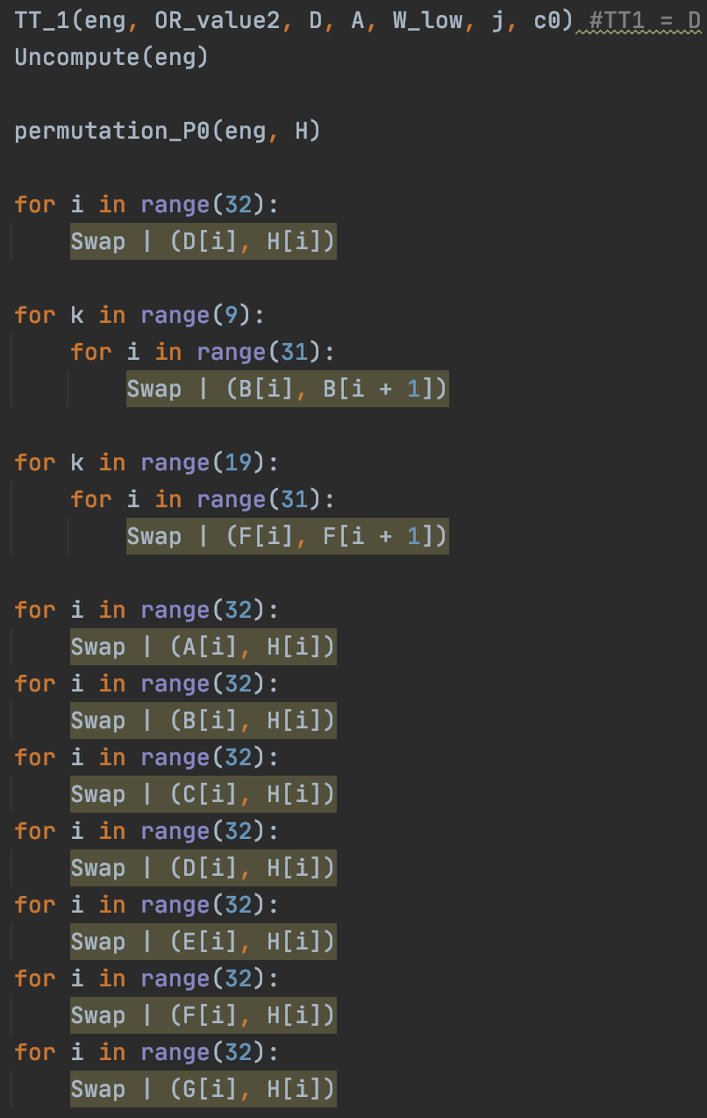
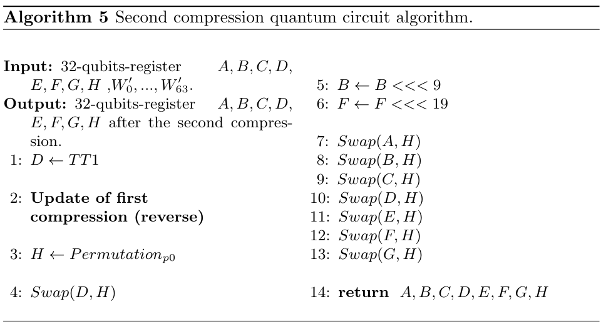
Second Compression

Slide 13
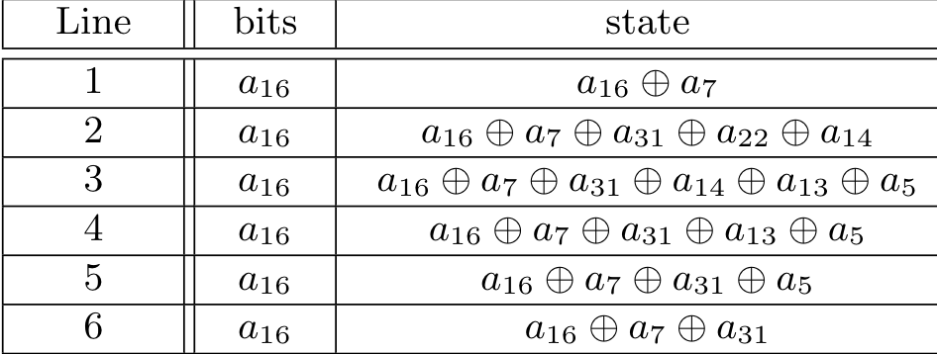
Premutation0 연산의 일부

Slide 14
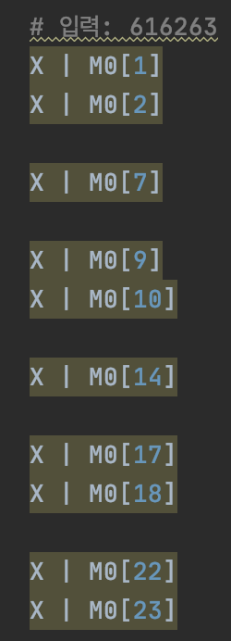
최종 출력 해시값

Slide 15
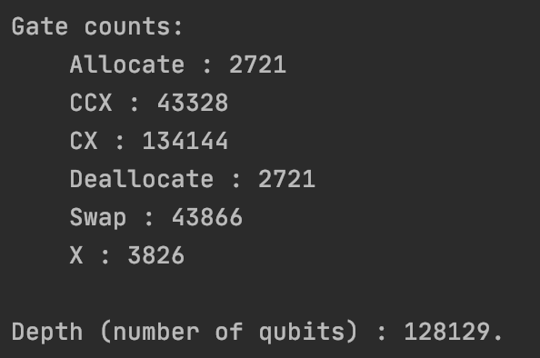
그루버 알고리즘 적용 자원 측정 결과

